Slide 1
La Nuit étoilée Vincent Van Gogh
Robin / CM1 - 05/2020

Slide 2
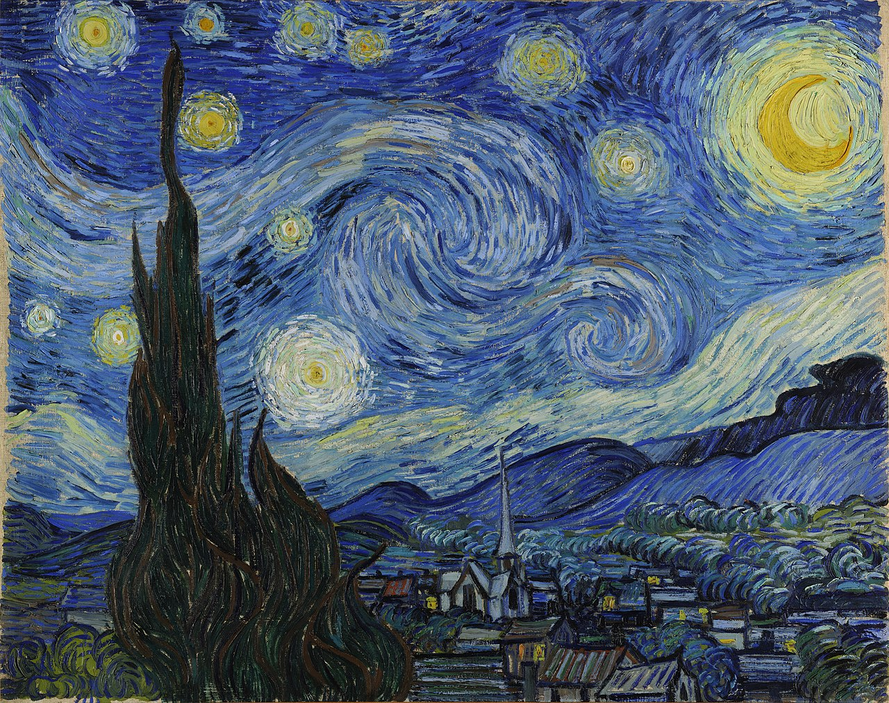
Description du tableau :
Le tableau représente un village pendant le nuit. On peut voir un clocher ainsi que des maisons avec des fenêtres allumées.
On peut voir aussi le ciel qui forme des vagues comme-ci il y avait une tempête.
Malgré la représentation de la nuit sur le tableau, le ciel parait clair et agité et le village très sombre.
On peut distinguer des couleurs claires sur toute la toile.

Slide 3
Pour cette œuvre, le peintre a utilisé de la peinture à l’huile.
Les trois couleurs que l’on voit en premier sont :
Le bleu
Le jaune
Le noir

Slide 4
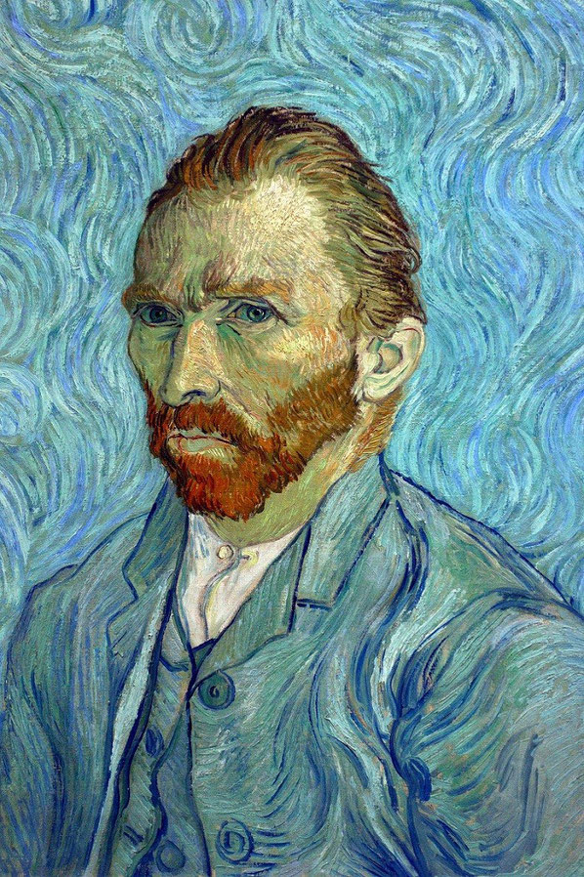
Le Peintre :
Vincent Van Gogh est né en 1853 aux Pays-Bas.
C’est un des peintres les plus célèbres du 19ème siècle.
Son talent fût reconnue après sa mort.
Sa vie n’a pas été très heureuse, il avait des problèmes de santé mentale, il en arriva même à se couper l’oreille lui-même.
Il s’est donné la mort en 1890 à Auvers-sur-Oise à l’âge de 37 ans.

Slide 5
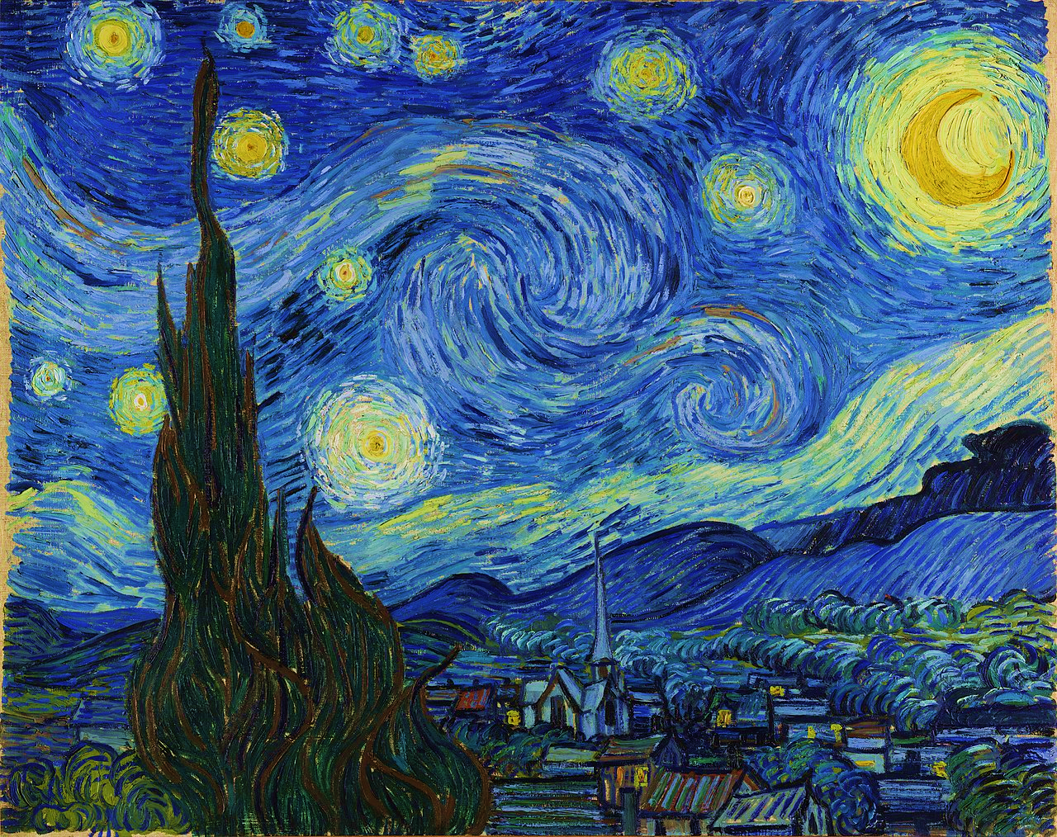
Ce tableau a été peint dans la nuit du 17 au 18 juin 1889 à Arles dans le sud de la France, il est actuellement visible dans un musée à New York.
A ce moment-là, Van Gogh était dans un hôpital psychiatrique.
On peut voir au premier plan un cyprès, l’arbre des cimetières il peut représenter la mort et derrière un village très peu éclairé avec son clocher d’église.
Le ciel est rempli de lumière grâce à la représentation des étoiles on dirait même que pendant cette nuit il y avait du vent à cause des tourbillons près des étoiles.
On peut dire que ce tableau représente la solitude du peintre pendant la nuit dans son hôpital voulant partir vers le ciel, les belles étoiles c’est-à-dire la délivrance ou peut être même la mort.

Slide 6
Ce tableau me donne l’envie de visiter ce petit village. Mais pourtant il peut faire peur car il est sombre et le ciel donne l’impression d’une tempête.
J’aime ce tableau car les couleurs sont très jolies, il y en a plusieurs dégradés de couleurs.
Nous avons du bleu foncé, du bleu clair, pareil pour le jaune et le blanc.
J’ai choisi ce tableau car il me rappelle un peu le village où je vais en vacances chez mon papi et ma mamie.

